Slide 1
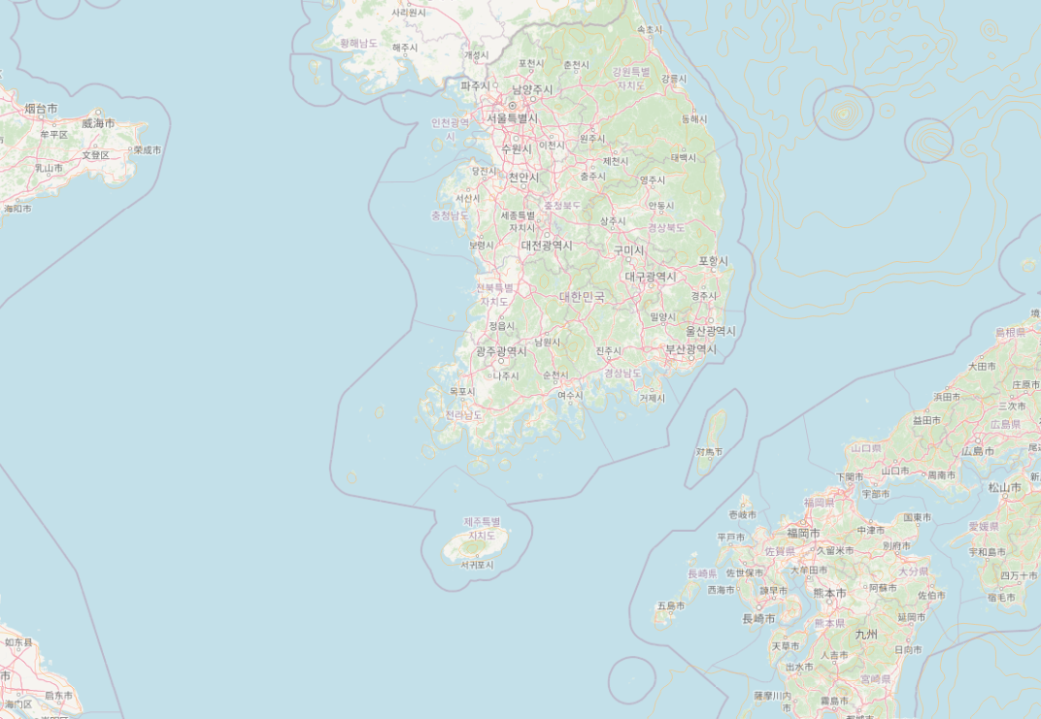
1. 연간계획
~Sprint2
Sprint3
Sprint4
Sprint5
Sprint6
Documents
Image, sound
Advanced PDF parser
Game Engine
Server
LangSmith
ChatHistory
반정형데이터 고도화
streamlit
Client
사용자 질문(시나리오)
사용자 질문(교리교범)
Local Embedding Model
Multi-modal LLM
DB
Local LLM
Local LLM
Vector DB
Knowledge Graph
자연어->쿼리
실시간 상황전시
전처리된 DB 정보
답변생성
방책생성
Dashboard
사용자 질문이 SQL쿼리로 변환

Slide 2
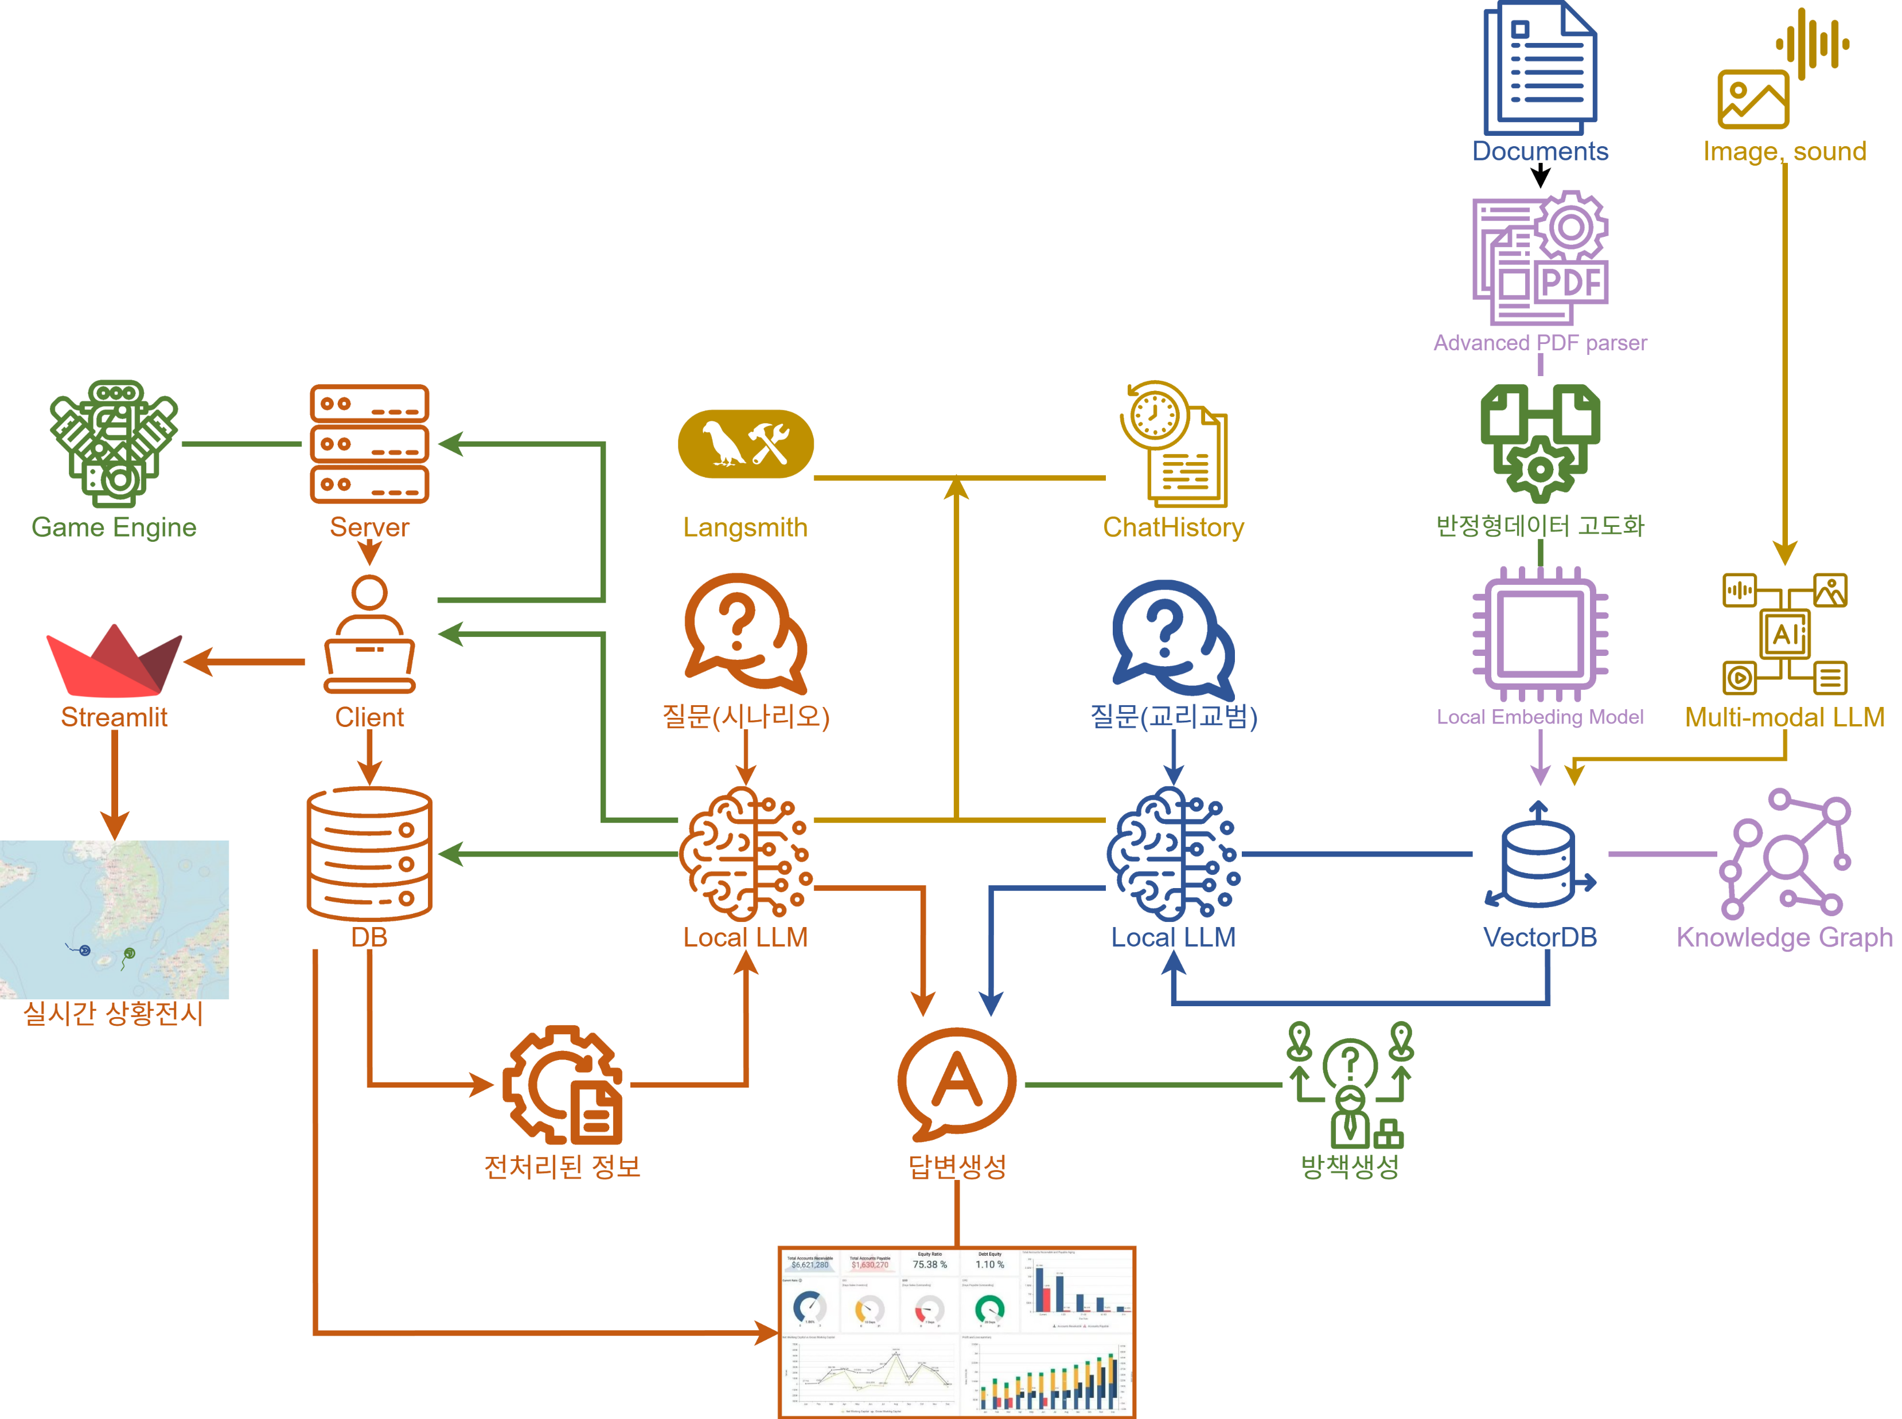
1. 연간계획
~Sprint2
Sprint3
Sprint4
Sprint5
Sprint6

Slide 3
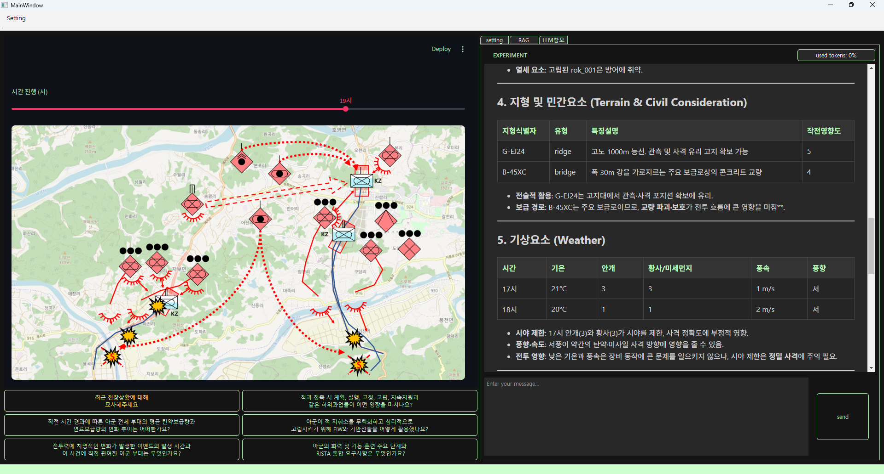
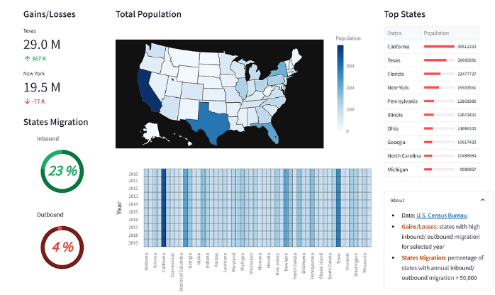
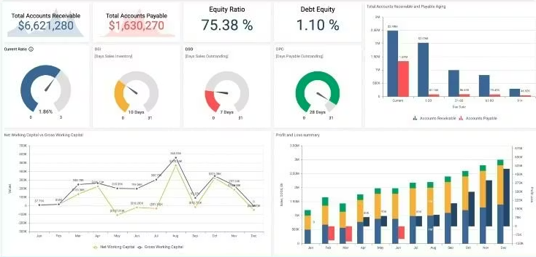
1. Data Dashboard기능 구현

Slide 4
1. Data Dashboard기능 구현
사용자 질문(시나리오)
사용자 질문(교리교범)
시나리오에 관련된 DB정보 요청
Vector DB
DB
LLM
기존 report 형식대로 답변생성
LLM
시나리오에 관련된 DB정보 반환
답변생성
날씨정보, 기상정보
날씨 정보
온도와 습도 등을 한눈에 알아볼 수 있는 template구성
풍향, 풍속을 쉽게 알 수 있는 template
지형 정보
지형에 관한 정보를 한눈에 볼 수 있는 template
Dashboard

Slide 5
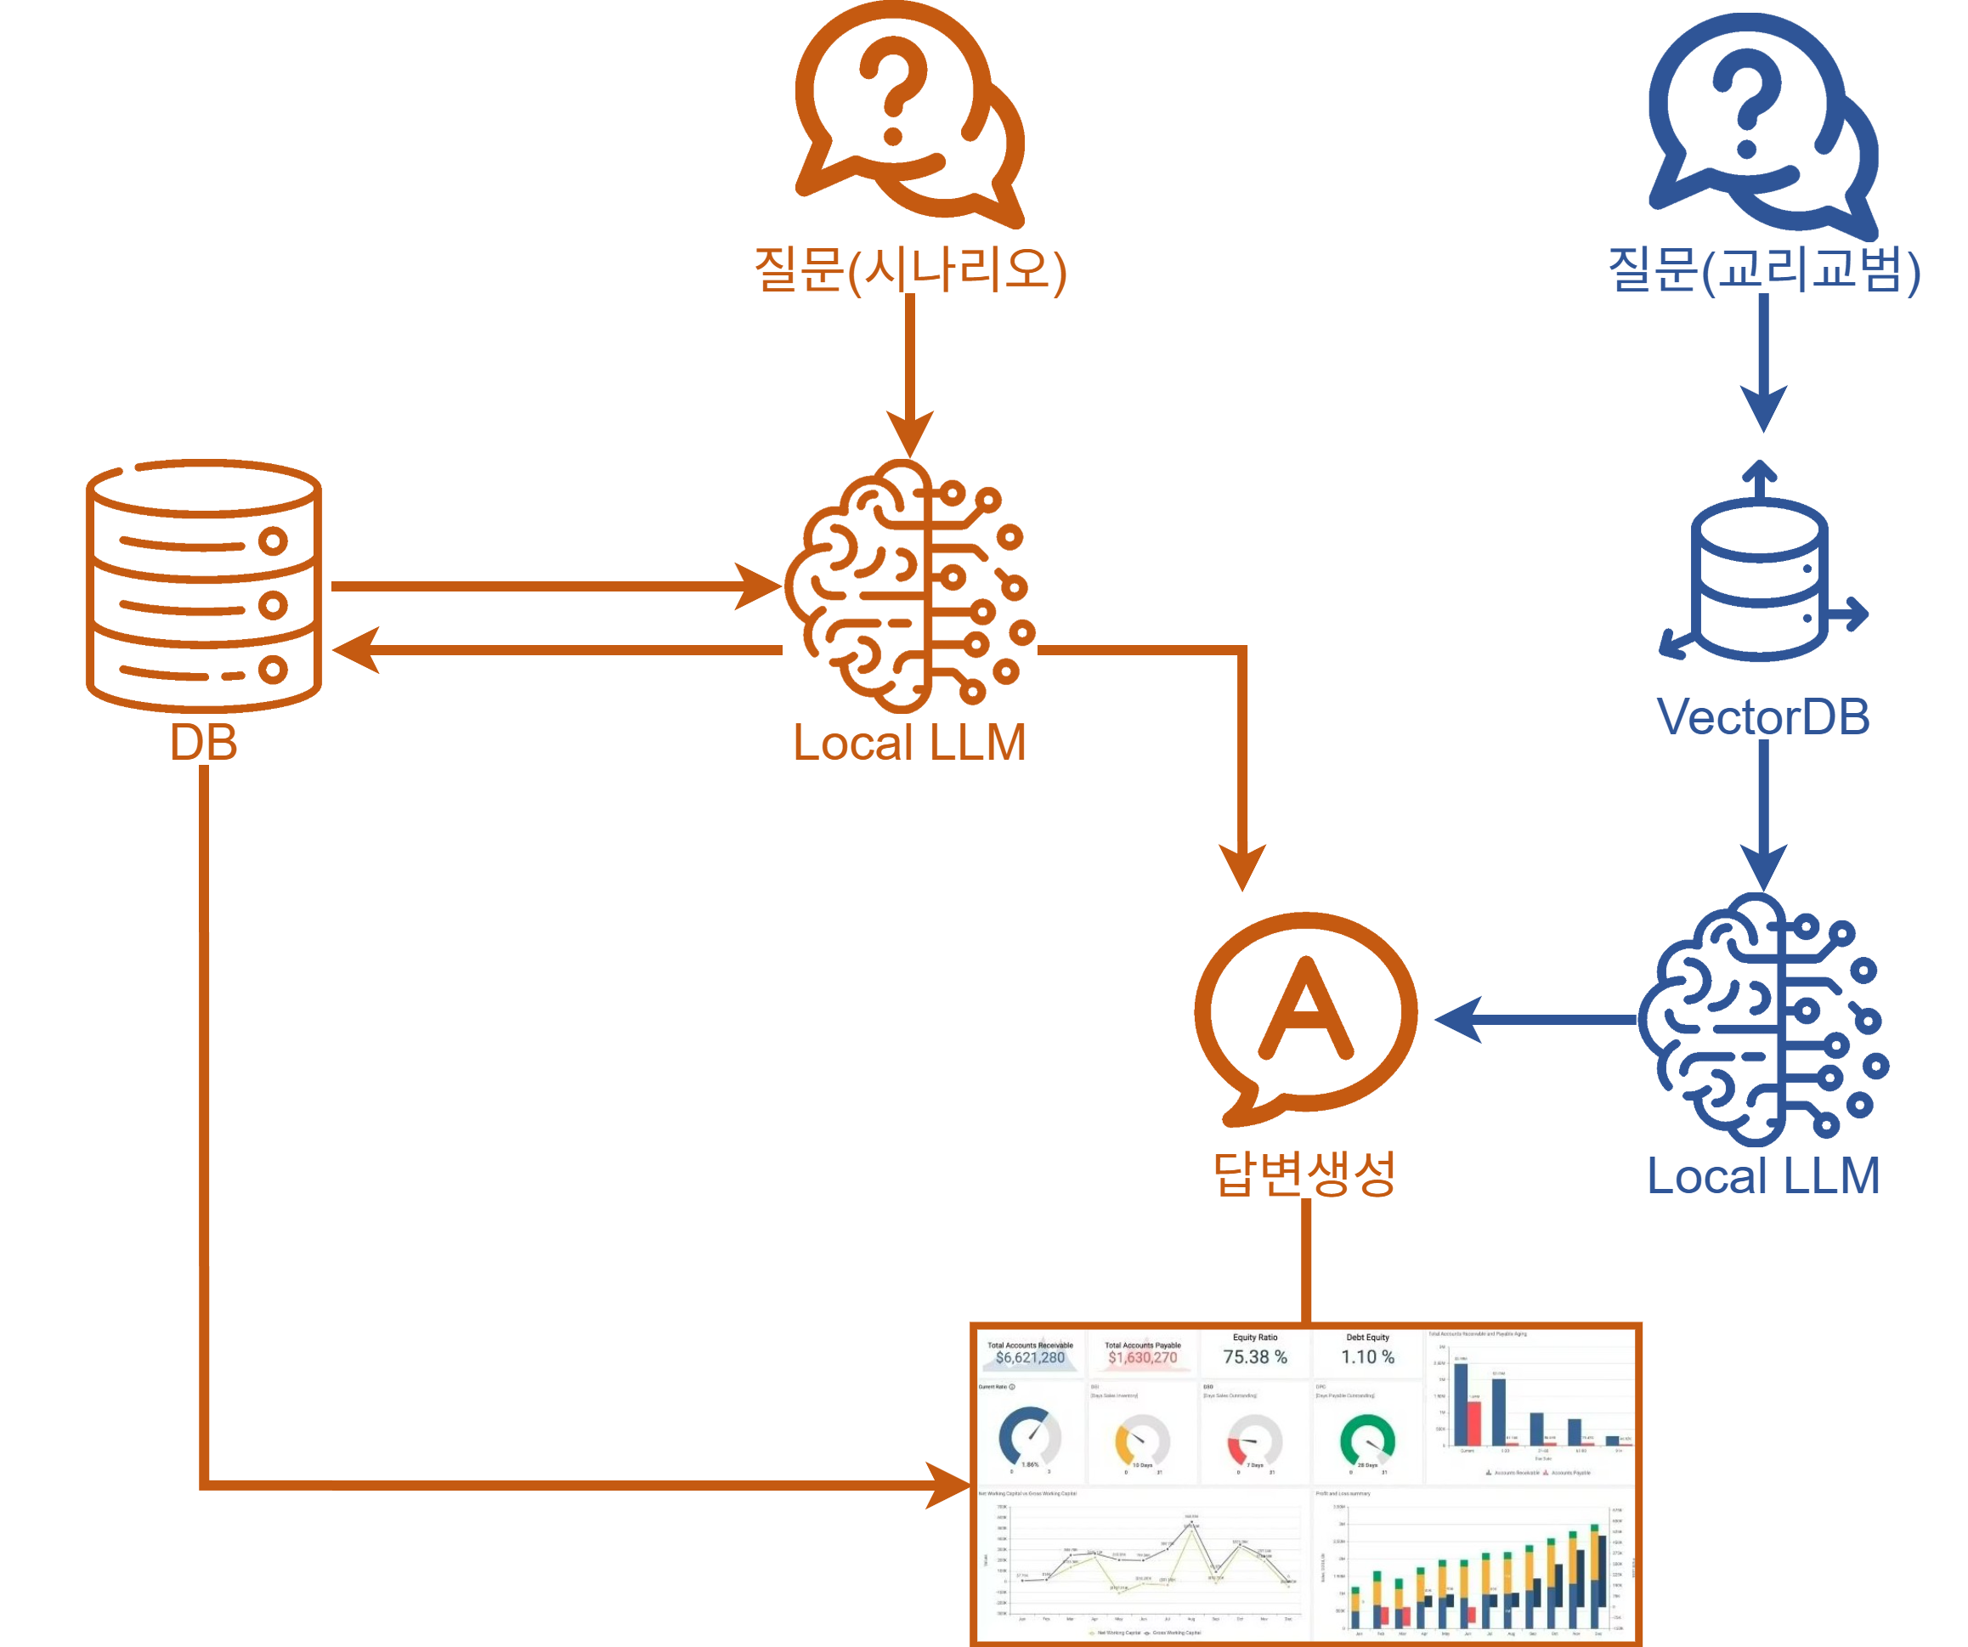
1. Data Dashboard기능 구현
시나리오에 관련된 DB정보 요청
시나리오에 관련된 DB정보 반환
기존 report 형식대로 답변생성
날씨 정보
온도와 습도 등을 한눈에 알아볼 수 있는 template구성
풍향, 풍속을 쉽게 알 수 있는 template
지형 정보
지형에 관한 정보를 한눈에 볼 수 있는 template
날씨정보, 기상정보

Slide 6
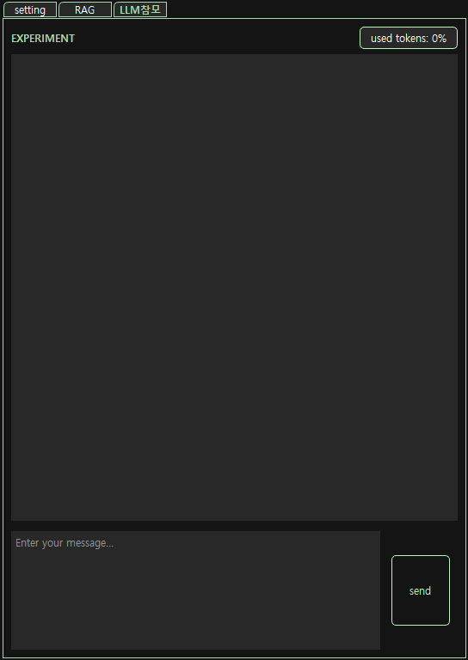
2. AIS 대용량 Big Data기반 워게임 패킷생성 시뮬레이터 개발
주요 변화 포인트
탄약 보급량
5시~6시에는 100으로 유지되었으나, 7시부터 10시까지 99→97로 소폭 감소.
11시 이후 97이 유지되다가 15시부터 93으로 감소, 19시에는 87, 21시에는 86, 22시에는 80으로 급격히 하락.
23시~24시에는 76으로 최종적으로 가장 낮은 수준에 도달.
연료 보급량
5시~12시까지는 100으로 안정적이었으나, 12시부터 98, 13시부터 96, 14시부터 95로 점진적으로 감소.
15시 이후부터는 95를 유지하며 23시~24시까지 변동이 없었음.
전반적 추이
탄약: 전반적으로 지속적인 감소 추세이며, 22시 이후 급격히 하락.
연료: 초기 12시까지는 안정적이었으나, 14시 이후 95로 감소한 뒤 일정 수준을 유지.
이러한 보급량 변화를 토대로 부대의 전투 지속 가능성을 평가하고, 필요 시 추가 보급 계획을 수립할 필요가 있습니다.
예상 질문
지덕칠함의 이동패턴은 어떻게 돼?
어떤 배가 가장 먼 거리를 이동했어??
가장 많은 배가 다니는 수로가 어디야?
00시 00분에 배가 가장 밀집되어있는 곳은 어디야?

Slide 7
2. AIS 대용량 Big Data기반 워게임 패킷생성 시뮬레이터 개발
예상 질문
지덕칠함의 이동패턴은 어떻게 돼?
어떤 배가 가장 먼 거리를 이동했어??
가장 많은 배가 다니는 수로가 어디야?
00시 00분에 배가 가장 밀집되어있는 곳은 어디야?
Server
-시간배속기능
사용자 질문(교리교범)
가공된 패킷 전송
위치(위경도)
방향
탐지범위
Mmsi(고유식별자)
사용자 질문(시나리오)
패킷 전송
서버-클라이언트 TCP 통신
Vector DB
Client
LLM
기존 report
형식대로 답변생성
LLM
- 패킷 구조화 후 저장
(LLM에 포함할 데이터
및 DB스키마가 확정되어야 진행 가능)
- 실시간 데이터 DB에 어떻게 쌓을지
구체적인 구현방안 필요
streamlit
답변생성
사용자 질문이 SQL쿼리로 변환
DB
템플릿에 맞게 정보 입력
전처리된 DB 정보
실시간 상황전시
질문 의도에 맞는 데이터 전처리

Slide 8
2. AIS 대용량 Big Data기반 워게임 패킷생성 시뮬레이터 개발
예상 질문
지덕칠함의 이동패턴은 어떻게 돼?
어떤 배가 가장 먼 거리를 이동했어??
가장 많은 배가 다니는 수로가 어디야?
00시 00분에 배가 가장 밀집되어있는 곳은 어디야?
Server
-시간배속기능
사용자 질문(교리교범)
가공된 패킷 전송
위치(위경도)
방향
탐지범위
Mmsi(고유식별자)
사용자 질문(시나리오)
패킷 전송
서버-클라이언트 TCP 통신
Vector DB
Client
LLM
기존 report
형식대로 답변생성
LLM
- 패킷 구조화 후 저장
(LLM에 포함할 데이터
및 DB스키마가 확정되어야 진행 가능)
- 실시간 데이터 DB에 어떻게 쌓을지
구체적인 구현방안 필요
streamlit
답변생성
사용자 질문이 SQL쿼리로 변환
DB
템플릿에 맞게 정보 입력
전처리된 DB 정보
실시간 상황전시
질문 의도에 맞는 데이터 전처리

Slide 9
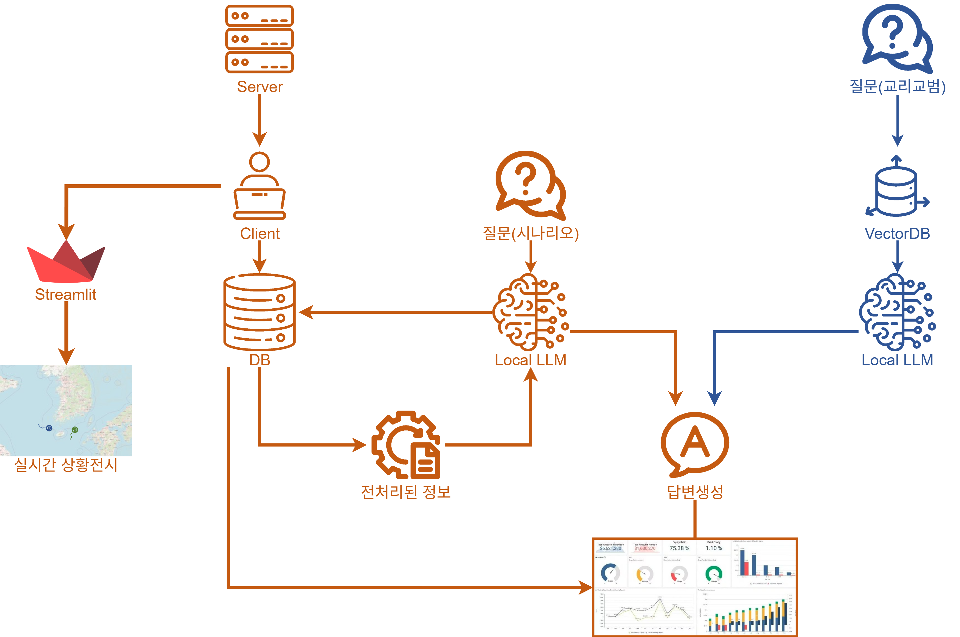
2. AIS 대용량 Big Data기반 워게임 패킷생성 시뮬레이터 개발
예상 질문
지덕칠함의 이동패턴은 어떻게 돼?
어떤 배가 가장 먼 거리를 이동했어??
가장 많은 배가 다니는 수로가 어디야?
00시 00분에 배가 가장 밀집되어 있는 곳은 어디야?
-시간배속기능
가공된 패킷 전송
위치(위경도)
방향
탐지범위
Mmsi(고유식별자)
패킷 전송
서버-클라이언트 TCP 통신
- 패킷 구조화 후 저장
실시간 데이터 DB에 어떻게 쌓을지 구체적인 구현방안 필요
사용자 질문이
SQL쿼리로 변환
기존 report
형식대로 답변생성
-질문 의도에 맞는 데이터전처리
- 템플릿에 맞게 정보 입력

Slide 10
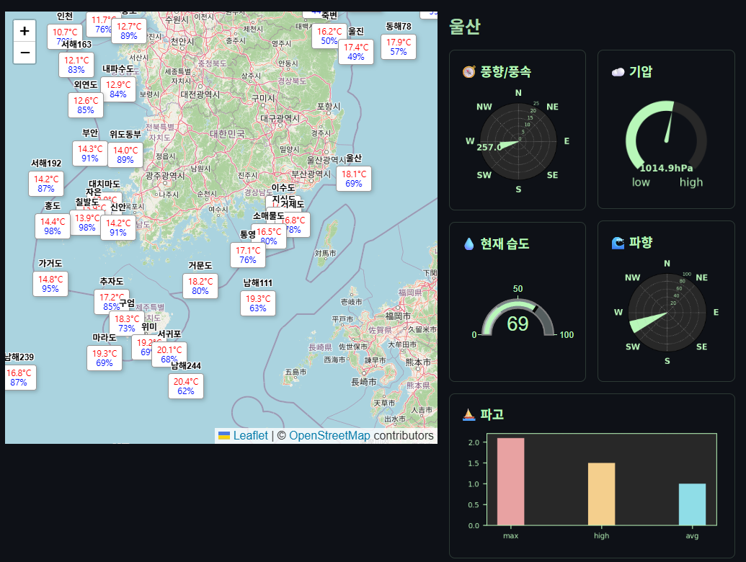
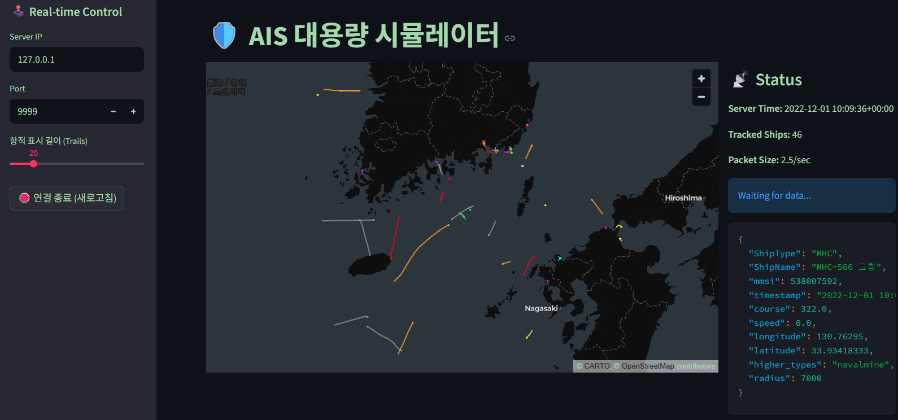
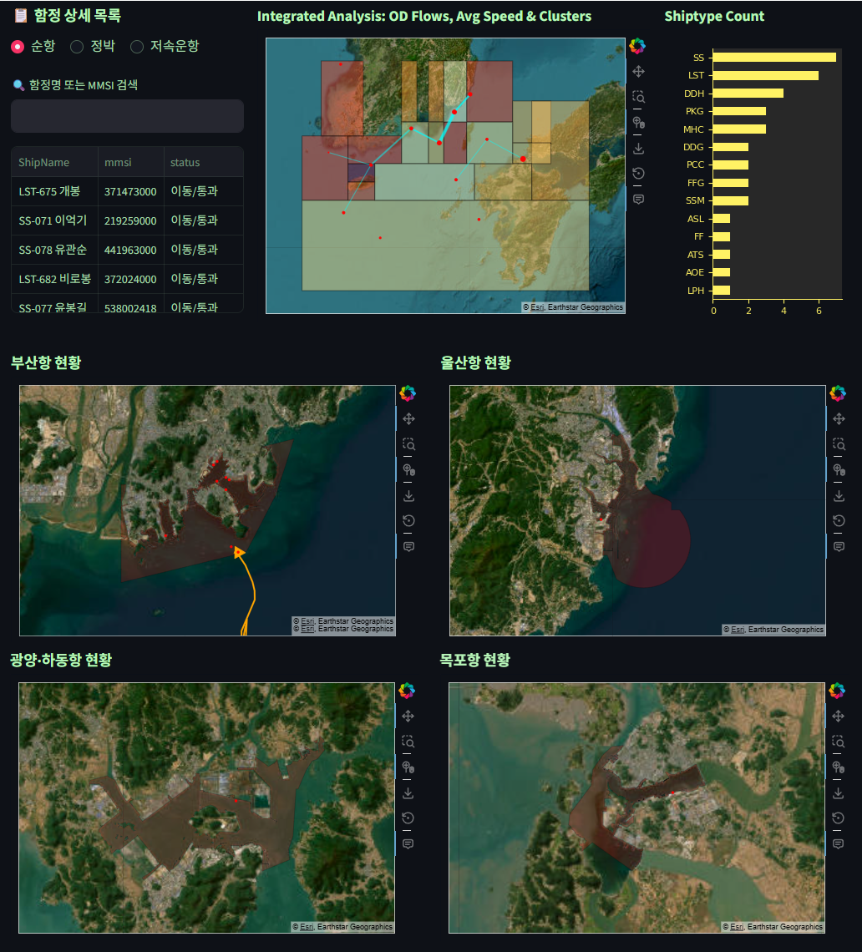
2. AIS 대용량 Big Data기반 워게임 패킷생성 시뮬레이터 개발
Server
streamlit
사용자 질문
FastAPI
전체항적
Report
Client
Query Routing
Vector DB
개별항적
Report
streamlit
FastAPI
실시간 상황전시
DB
전처리된 DB 정보
LLM
streamlit
답변생성
FastAPI

Slide 11
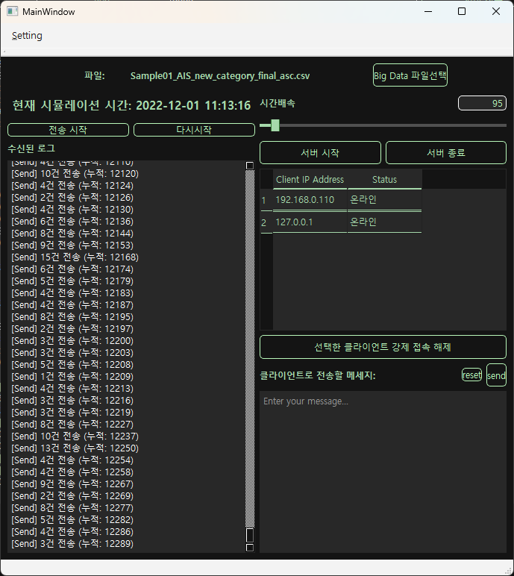
Server

Slide 12
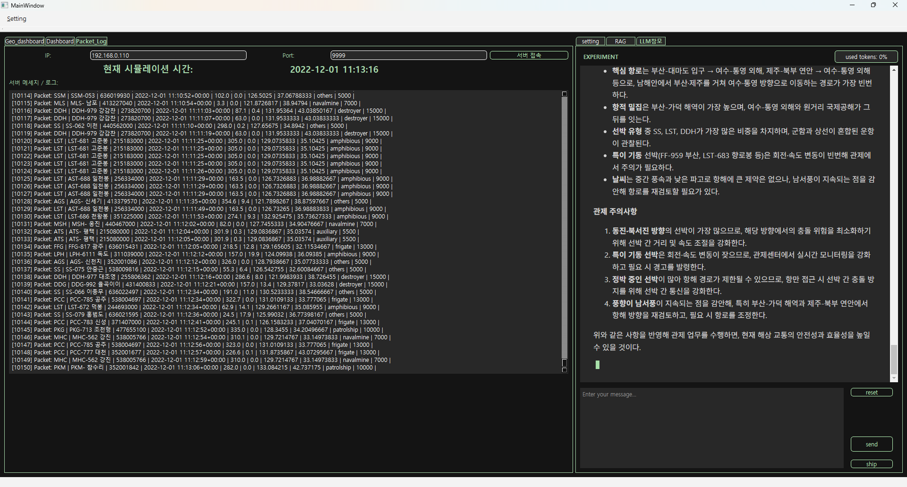
Client

Slide 13
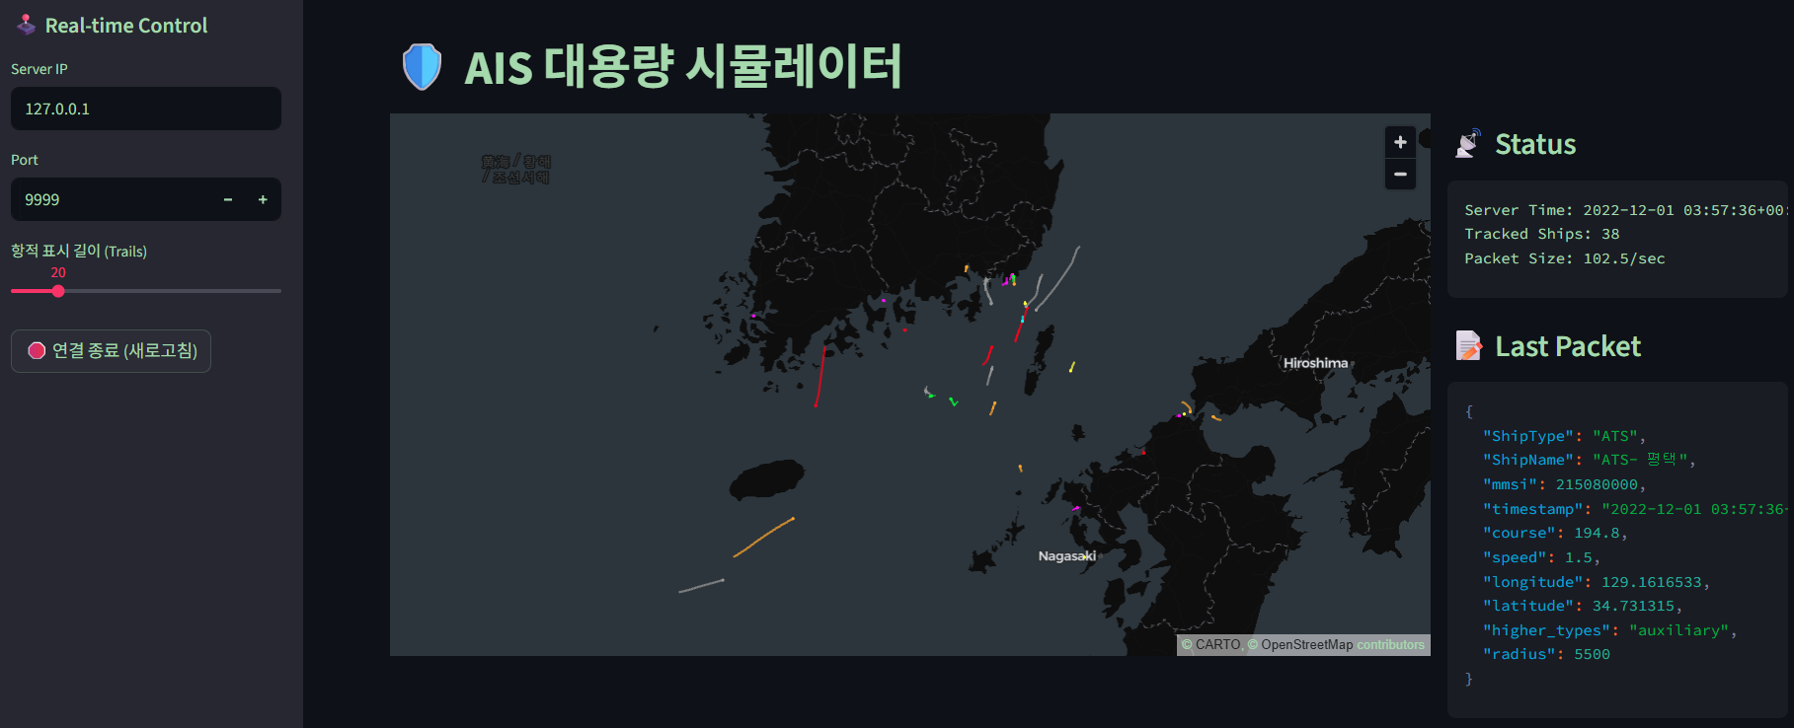
실시간 상황도

Slide 14
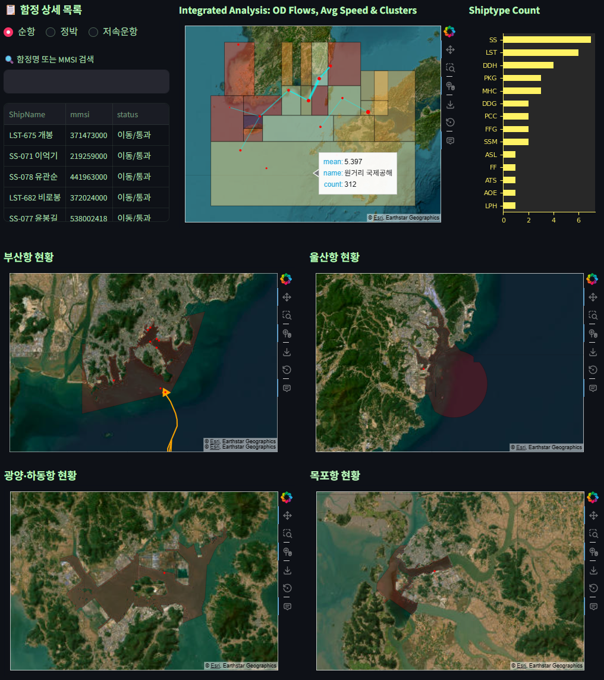
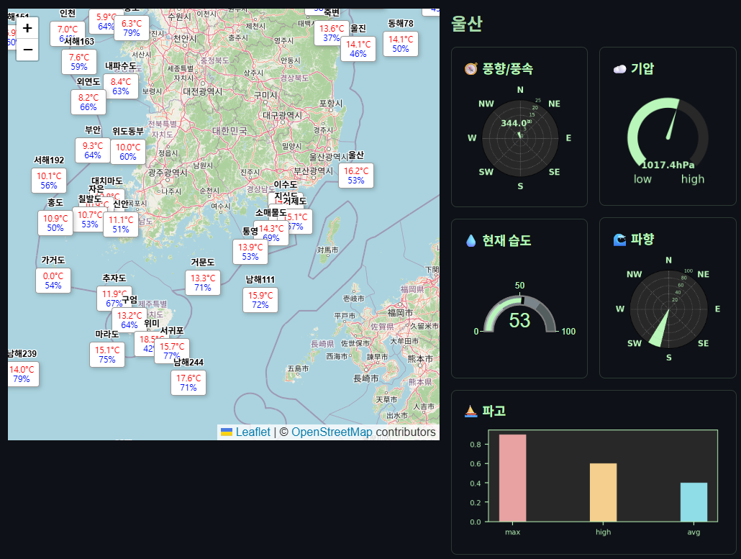
Weather DashBoard & Geo Dashboard

Slide 15
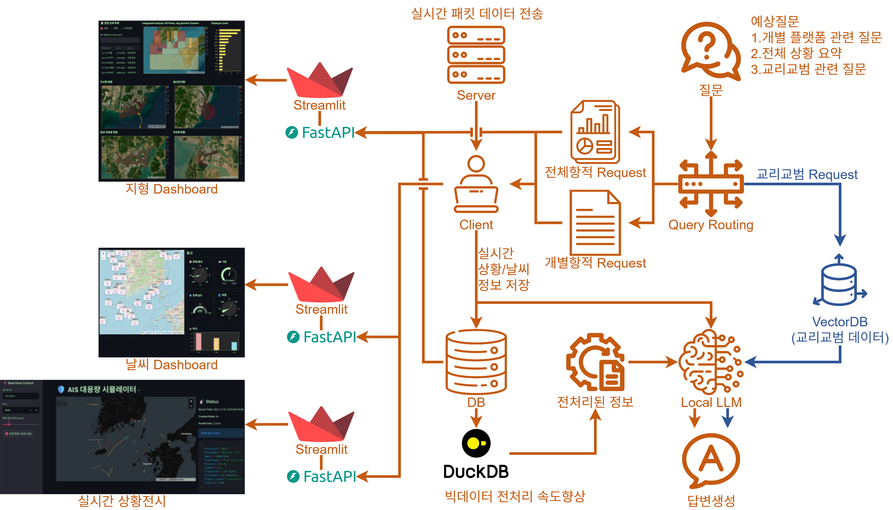
※SPRINT3 전체 시스템 아키텍처

Slide 16
3. 논문아이디어
군사 교육·훈련 및 워게임 운용을 위한 전장 상황 인식 Agents 개발 방안 연구
이미지 및 테이블 정보 분석을 위한 Multimodal SLLM 통합 방안 연구
GIS 기반 Geospatial Agent 개발 방안 연구
방책(COA, Course of Action) 생성을 통한 지휘관 MDMP(Military Decision Making Process) 지원 Agent 기능 구현 연구
모델 미세조정(Fine-tuning)을 통한 Military 특화 LLM 개발 방안 연구
지식 그래프(Knowledge Graph) 기반 RAG 시스템 고도화 방안 연구

Slide 17
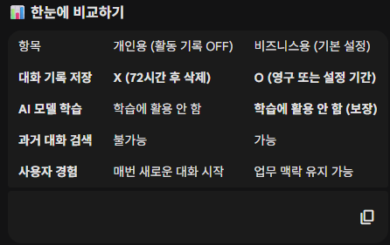
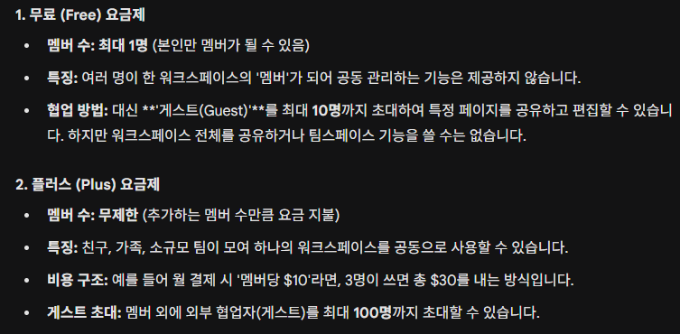
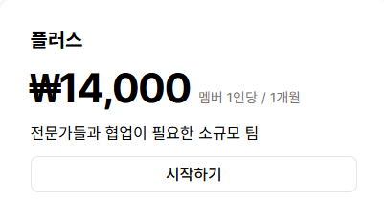
4. 건의사항
1. 개인용 AI Premium (기록 중지 시)
개인용 계정에서 '활동 보관 기록'을 끄면 다음과 같은 상황이 발생합니다.
휘발성 대화: 채팅창을 닫거나 일정 시간이 지나면 이전 대화 목록에서 사라집니다. (구글 서버에는 서비스 운영 및 보안 검토를 위해 최대 72시간 동안만 임시 보관된 후 삭제됩니다.)
학습 제외: 대신, 구글은 이 데이터를 AI 모델 학습용으로 쓰지 않습니다.
불편함: 과거에 나누었던 유익한 정보나 코드, 기획안 등을 나중에 다시 찾아볼 수 없습니다. 즉, **"보안을 선택하면 기록(편의성)을 포기해야 하는 구조"**입니다.
2. 비즈니스용 Workspace (Gemini Business/Enterprise)
기업용 요금제는 구조 자체가 다릅니다.
기록 유지 + 학습 제외: 기업용은 활동 기록을 켜두어도 구글이 그 데이터를 AI 학습에 절대 사용하지 않습니다. * 영구 보관: 사용자는 과거의 모든 채팅 기록을 언제든 다시 열어볼 수 있고, 이전 맥락을 이어서 대화할 수 있습니다.
관리 권한: 기업 관리자(Admin) 설정에 따라 기록 보관 기간(예: 18개월, 36개월 또는 무기한)을 조직 전체 정책에 맞춰 조절할 수 있습니다.

